Slide 1




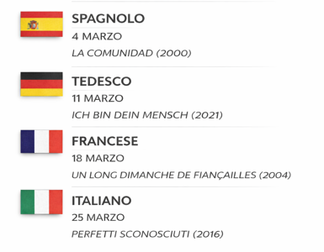
Coming soon
11.03.2026

Slide 2
Spunti di riflessione
La vita come performance sociale
L’identità come costruzione artificiale e manipolabile
Ruolo delle apparenze e mercificazione
della personalità fino all’annullamento del sé
Il successo e il suo prezzo umano ed emotivo
Ricerca di autenticità tra solitudine e
desiderio di riconoscimento
Pavone: simbolo ambivalente di
ostentazione e fragilità
Kurzbeschreibung
Matthias arbeitet als professioneller Begleiter und übernimmt für seine Kund*innen jede gewünschte Rolle – vom perfekten Sohn bis zum erfolgreichen Geschäftspartner. Seine Anpassungsfähigkeit macht ihn beruflich erfolgreich, doch seine eigene Persönlichkeit tritt dabei zunehmend in den Hintergrund. Als die Grenzen zwischen Rolle und Realität verschwimmen, gerät Matthias in eine existenzielle Krise und beginnt, seine Identität zu hinterfragen.

